Slide 1

Муниципальное автономное учреждение дополнительного образования
«Дворец детского (юношеского) творчества имени Лени Голикова»
IIV Тема: Свободная тематика
Проект “Подъёмный кран”
Автор проекта: Владимир Михайлович Трушкин,
13 лет, ДД(Ю)Т им. Лёни Голикова
Куратор проекта: Татьяна Александровна Прокопьева,
педагог ДО ДД(Ю)Т им. Лёни Голикова
Великий Новгород
2016
Notes:
‹#›

Slide 2
Описание проекта
Проект представляет собой подъёмный кран с двумя захватными крюками. Работает он на батарейках в соответствии с заданной командой.
Может :
Поднимать предметы.
Переносить предметы.
Удерживать с помощью захватной клешни.
Notes:
‹#›

Slide 3
Этапы работы:
Выбор задания;
Изучение литературы;
Построение модели;
Презентация проекта;
Оценка качества.
Notes:
‹#›

Slide 4
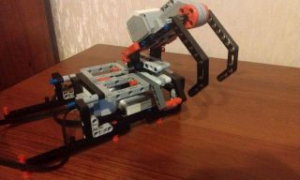
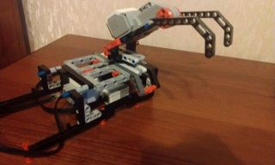
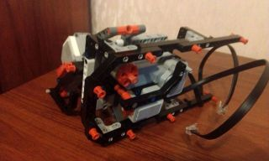
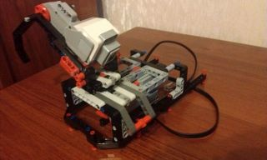
Фотографии модели
Notes:
‹#›

Slide 5
Технические характеристики
1. Скорость вращения-50%
2. Длина корпуса:модель-21 см , настоящий-20 м
3. Длина крана:модель-10 см , настоящий- 8м
4. Длина крюков:модель-8 см , настоящий- 5м
5. Вес:модель-0.5 кг , настоящий- 29 т
6. Грузоподъёмность-5 т
Notes:
‹#›

Slide 6
Навыки, необходимые для сборки модели
Конструирование;
Моделирование;
Программирование.
Практическое применение
этот кран может пригодиться на стройке или при разборке завалов так как он может поднимать тяжёлые грузы и имеет захватную клешню, с помощью которой он может долго удерживать предметы и разгребать камни.
Notes:
‹#›

Slide 7
Используемые материалы:
1. Фотоаппарат.
2. Lego Mindstorms EV3.
3. Компьютер.
Notes:
‹#›

